Slide 1

A Közlekedőedények

Slide 2
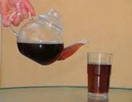
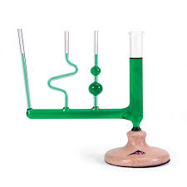
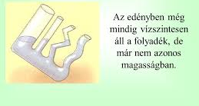
A közlekedőedény: két vagy több egymással összekötött edényből áll.
Az edények között a folyadék szabadon áramolhat.
Pl. teáskanna, locsolókanna, U alakú üvegcső stb.
https://www.youtube.com/watch?v=Zp7idVdrz28
Ha megnéztétek a kisfilmet, akkor megállapíthatjuk, hogy:
a nyugalomban lévő folyadék a közlekedőedény minden ágában ugyanabban a vízszintes síkban van.
Mi történik, ha megbillentjük az edényt?

Slide 3
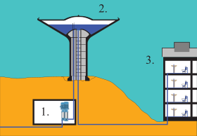
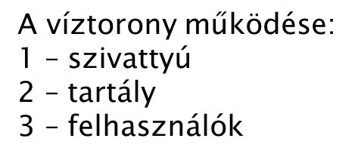
Hol használjuk a közlekedőedényeket?
A hidroglóbusz (víztorony) működése is
a közlekedőedények elvén alapszik.
A tetején lévő részbe felszivattyúzzák
a kutakból nyert vizet, s innen osztják
szét vezetékeken a házakhoz.
A házak csővezetékében olyan magasan
van a víz, amilyen magasan van a hidoglóbuszban.

Slide 4
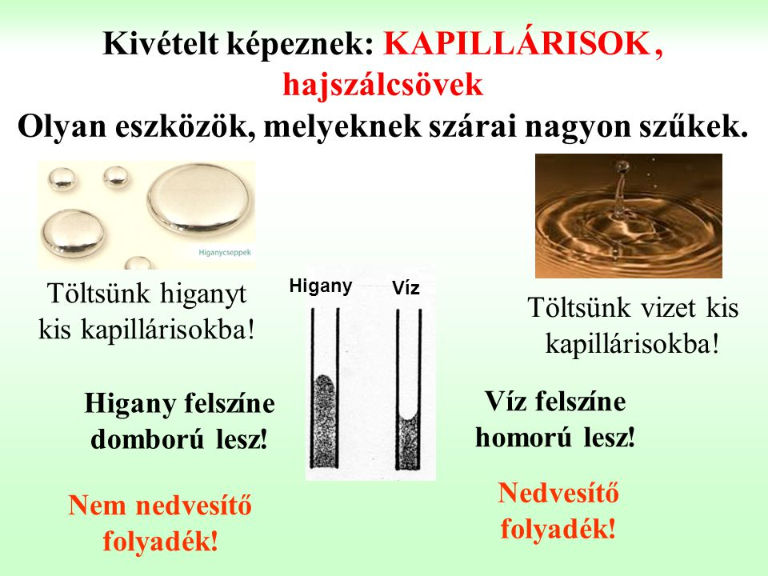
A hajszálcsövek
https://youtu.be/CEsFx2uB10g?t=307

Slide 5
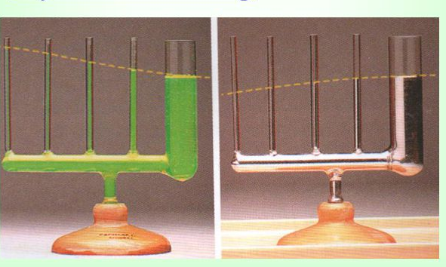
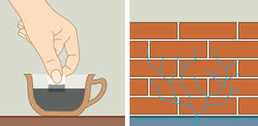
Jó tudni!
A hajszálcsövekben(kapillárisokban ) a víz felszíne magasabban van,
mint a vastagabb ágakban.
Mert, ahogy az előző dián láttuk, a víz nedvesítő folyadék.
Vagyis ez azt jelenti, hogy a víz és az üvegcső
részecskéi között nagyobb a vonzóerő,
mint a víz részecskéi között.
Vagyis a víz tapad az üveghez.
A higany felszíne viszont alacsonyabban van
a hajszálcsövekben,mint a vastagabb ágakban.
Ez azért van mert a higany részecskéi között
nagyobb a vonzóerő, mint a higany és az üveg részecskéi között.
A higany nem tapad az üveghez.
Biztos Ti is tapasztaltátok már, hogy ha egy kockacukrot egy picit kávéba mártod,egy kis idő elteltével az egész kockacukor kávés lesz.
Ennek az az oka, hogy a kockacukor hajszálcsövein keresztül a kávé felszívódik.
víz
higany

Slide 6

Házi feladat
Tanulni: Tk.92-93. oldal
Írásbeli: Mf. 45.oldal
Jó munkát kívánok!
Gabi néni

